Slide 1
Návrh bodového systému pro poskytování osobních ochranných pracovních prostředků
Vysoká škola technická a ekonomická v Českých Budějovicích
Ústav podnikové strategie
Autor bakalářské práce: Martin Dvořák
Vedoucí bakalářské práce: Ing. Radka Vaníčková, Ph.D.
České Budějovice, červen 2016

Slide 2
Motivace a důvody vedoucí k řešení daného problému
množící se stížnosti na současné OOPP
ochranný pracovní oděv dle subjektivních potřeb zaměstnanců
zkvalitnění firemní kultury
zlepšení ústrojové kázně
zajímavá úspora

Slide 3
Cíl práce
Cílem bakalářské práce je vytvořit návrh bodového systému ve společnosti ELK s.r.o. za účelem optimální úspory a efektivního využívání nároků a potřeb kmenových zaměstnanců v procesu příjmu a manipulace s ochrannými pracovními prostředky.

Slide 4
Výzkumné otázky
Jak zaměstnanci dodržují používání OOPP a jsou s nimi spokojeni?
Je možné více zapojit zaměstnance?
Mohou být používány krátké kalhoty?
Může zaměstnavatel uspořit ?

Slide 5
Použité metody
METODY SBĚRU DAT
Dotazník – kmenoví zaměstnanci
Polostrukturovaný rozhovor s technikem BOZP

Slide 6
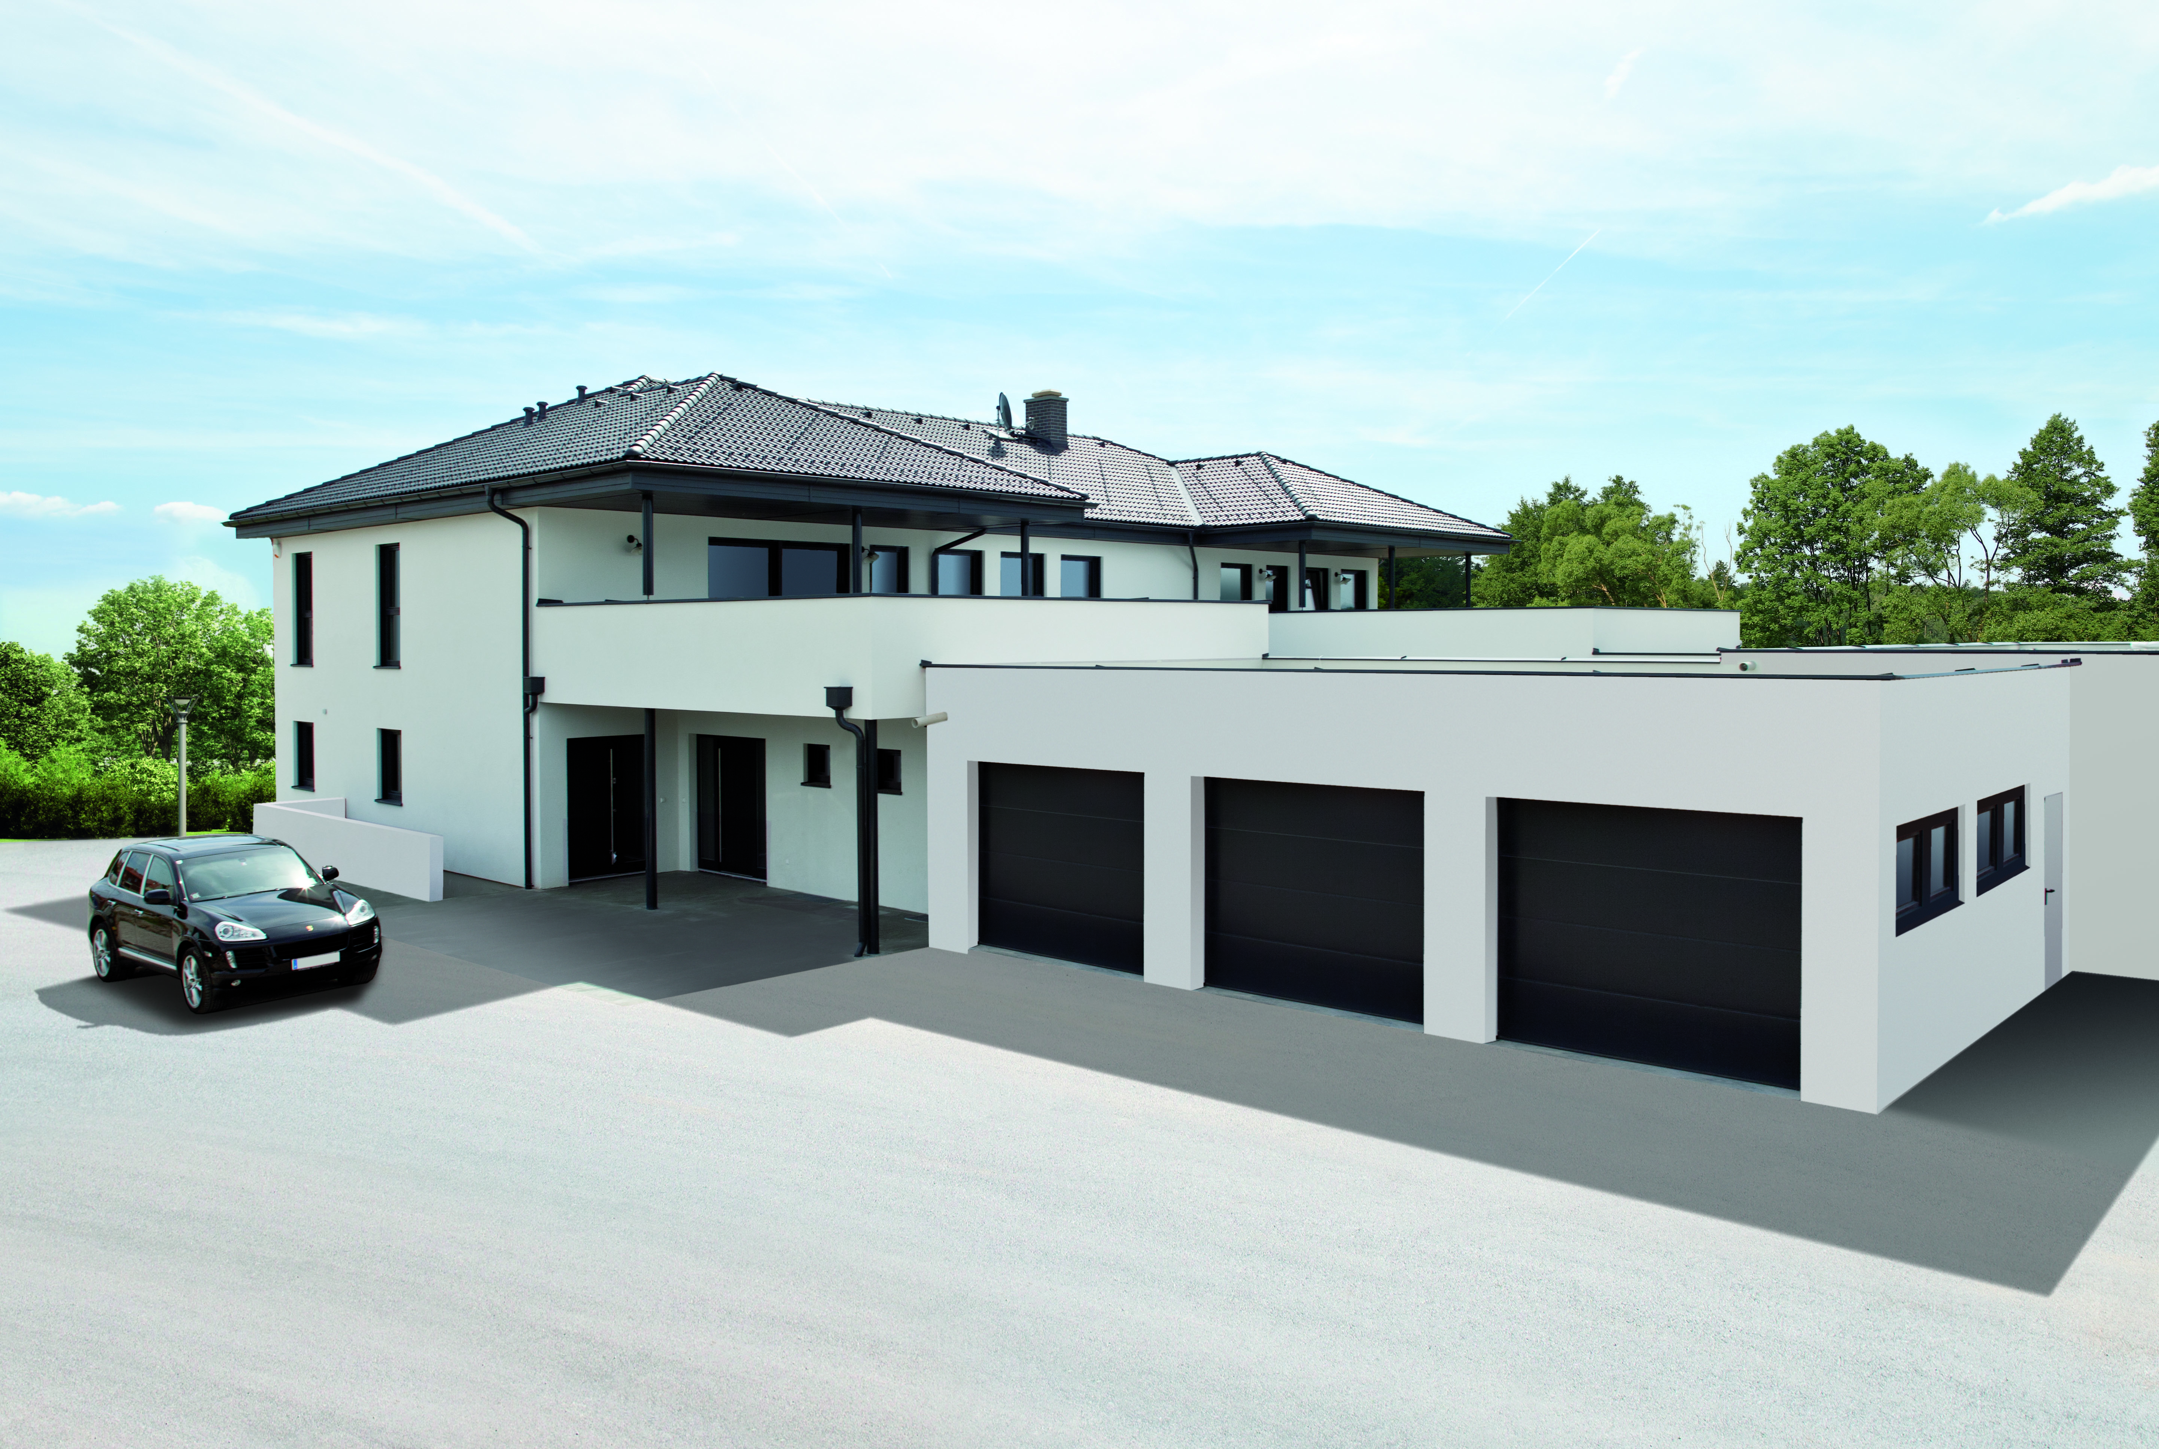
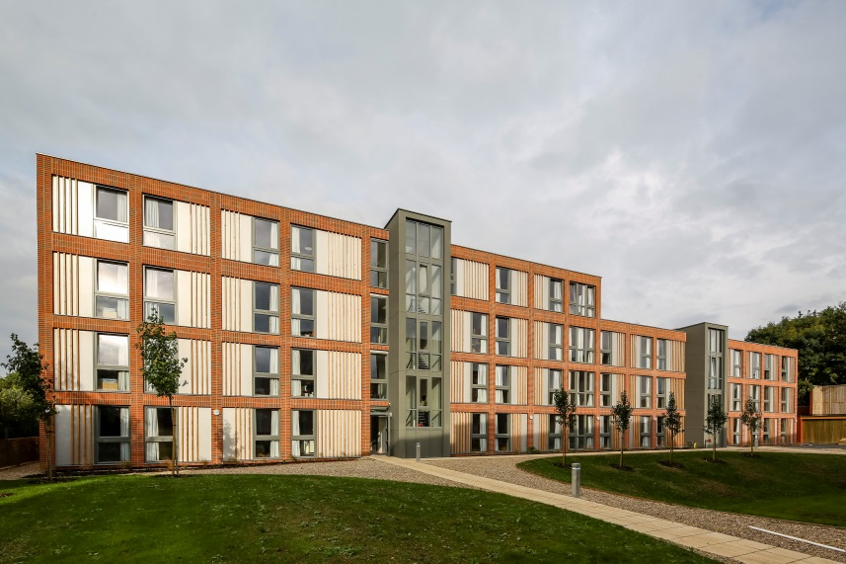
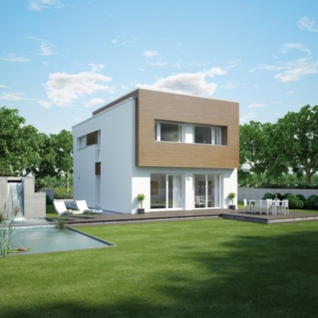
ELK s.r.o.
Vyrábíme montované dřevostavby ELK ve špičkové evropské kvalitě
Právní forma společnosti společnost s ručením omezeným
Základní jmění 52 600 000,- Kč
Počet zaměstnanců k 31. 12. 2014 151

Slide 7
Stávající platná směrnice pro poskytování OOPP
Povinností zaměstnavatele je vybavení zaměstnanců bezprostředně po nástupu do zaměstnání.
Tyto OOPP jsou pracovníkům poskytovány k osobnímu užívání a opatrování na stanovenou dobu potřebnou k výkonu práce, ale i nadále zůstávají majetkem organizace.
Přidělené OOPP se evidují. Za vedení evidence odpovídá vedoucí střediska.

Slide 8
Řízený rozhovor
Otázky:
Jak hodnotíte současnou úroveň OOPP ve Vaší společnosti?
Jak je zajištěno dostatečné proškolení a informovanost o používání OOPP?
Jakým způsobem probíhá kontrola používání OOPP?
Jaké sankce za nepoužívání OOPP zaměstnanci hrozí?
Jakým způsobem ve Vaší společnosti probíhá vydávání a evidence OOPP?
Jakým způsobem vyhodnocujete rizika
jednotlivých pracovišť?

Slide 9
Dotazníkové šetření
Pracovní pozice | Počet osob
dělník ve výrobě | 52
dělník - nakládka | 11
dělník - údržba | 7
zedník | 12
dělník - montáže | 0
dělník - ostatní | 44
Celkem: | 126
Přednost? | Počet osob
Fixní | 20
Flexibilní | 106
Celkem | 126

Slide 10
Posouzení a vyhodnocení získaných dat
90 % zaměstnanců očekává změnu
84 % zaměstnanců by dalo přednost flexibilitě (samostatný výběr z katalogu)
50 % zaměstnanců by uvítalo možnost používání krátkých kalhot
„ Předtím než budeme zaměstnance postihovat, měly bychom se pokusit je motivovat“
citace z dokumentu švýcarské pojišťovny SUVA (2012)

Slide 11
Návrh bodového systému
Bodový systém navázaný na skutečně odpracované hodiny
Evidence bodů na výplatní pásce
Za nasbírané body možnost výběru z katalogu
Požadavkový list
Kmenoví zaměstnanci = startovací balíček
(1 x softshellová bunda, 1 x mikina, 2 x triko, 1 x boty, 1 x kalhoty)
Noví zaměstnanci = nástupní balíček
(1 x mikina, 2 x triko, 1 x boty, 1 x kalhoty)

Slide 12
Návrh výše bodů pro jednotlivá pracoviště
Pracovník / pracoviště | Návrh roční výše bodů | Koeficient pro rok 2016
Dělník ve výrobě | 1200 | 0,63*
Zedník | 1800 | 0,94
Dělník nakládky | 2200 | 1,15
Mistr výroby | 1000 | 0,52
Řidič motorového vozíku | 2200 | 1,15
Skladník | 2200 | 1,15
Vedoucí skladu | 1000 | 0,52
Servisní technik | 1000 | 0,52
Dělník údržby - brusič | 1200 | 0,63
Dělník údržby | 2200 | 1,15
Dělník údržby – odpadové hospodářství | 2200 | 1,15
Revizní technik | 2200 | 1,15
Vedoucí údržby | 1000 | 0,52

Slide 13
*Ukázka výpočtu koeficientu pro rok 2016
$$Koeficient dělníka ve výrobě =\frac{\left[\left(\frac{1200}{2024}×2\right)+\left(\frac{1200}{1897,5 }×10\right)\right]}{12}$$
1200 = Návrh roční výše bodů dělníka ve výrobě
2024 = Rok 2016 má 253 pracovních dnů, tj. 2024 pracovních hodin při jednosměnném provozu (směna 8 hodin)
1897,5 = Rok 2016 má 253 pracovních dnů,
tj. 1897,5 pracovních hodin při dvousměnném
provozu (směna 7,5 hodin)

Slide 14
Následující kapitoly
Řešení systému výpočtu bodů
Evidence čerpání bodů
Návrh nové směrnice včetně bodového systému

Slide 15
Ekonomická rozvaha
Výdaje za oděvy a obuv v roce 2014: 201 473,72 Kč
Výdaje za oděvy a obuv v roce 2015: 227 922,82 Kč
Kmenoví zaměstnanci: „startovací balíček“
82 pracovníků x 1792,- Kč = 146 944,- Kč
Noví zaměstnanci: „nástupní balíček“
60 pracovníků x 1085,- Kč = 65 100,- Kč
Rezerva na přeřazení:
4 x 600,- Kč + 8 x 1000,- Kč = 10 400,- Kč
Plánované výdaje v roce 2016: 222 444,- Kč
Plánované výdaje v roce 2017: 194 025,- Kč

Slide 16
Dosažené výsledky a přínos práce
Navržený systém bodový systém umožňuje
větší variabilitu ochranných oděvů
možnost volby zaměstnance = spokojený zaměstnanec
úspora( ca. 34 000,- Kč/rok)
zlepšení firemní kultury

Slide 17
Stručně závěrečné shrnutí
Zájem ze strany vedení společnosti ELK s.r.o.
Pověření aplikací v praxi
Projekt spuštěn od března 2016

Slide 18
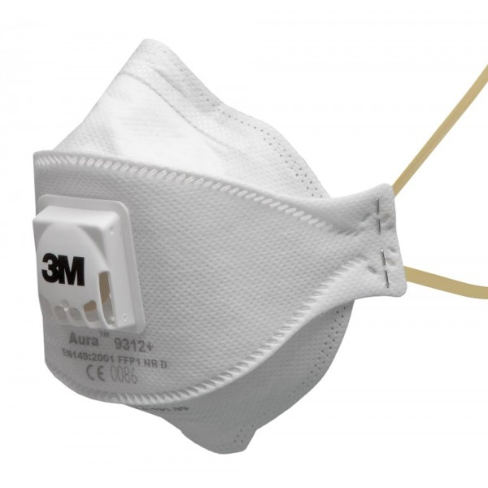
Otázky vedoucí práce
Jaký vliv má riziko prašnosti ve vztahu k poskytování ochranných prostředků?
Nutnost používání respirátorů, dýchacích masek či neprodyšných oděvů.
Jakým způsobem jsou rizika při použití OOPP jištěna?
OOPP jsou samy svou povahou určeny ke snížení rizika daného pracoviště.
Dodržován používání OOPP kontroluje přímý nadřízený zaměstnance a namátkové kontroly provádí bezpečnostní technik.
Znáte jiný návrh bodového systému u konkurenčních firem ve stejném oboru? V případě že ano, uveďte příklad, vysvětlete a komparujte se získanými výsledky ve Vaší BP.
V oboru stavebnictví ne! Pouze u bezpečnostních složek státu.

Slide 19
Otázka oponenta práce
Jaké jsou počáteční investice pro zavedení bodového systému pro poskytování OOPP?
Prvotní investice se vrátí v následujících letech.
Kmenoví zaměstnanci: „startovací balíček“
82 pracovníků x 1792,- Kč = 146 944,- Kč
Noví zaměstnanci: „nástupní balíček“
60 pracovníků x 1085,- Kč = 65 100,- Kč
Rezerva na přeřazení pracovníků:
4 x 600,- Kč + 8 x 1000,- Kč = 10 400,- Kč
Počáteční investice v roce 2016: 222 444,- Kč

Slide 20
Použité citace
EIHOLZER, B., 2012. Alles was Sie über PSA wissen müssen. 1. vydání. Luzern, Schweitz: SUVA – Gesundheitsschutz am Arbeitsplatz. BN 44091.d

Slide 21
Děkuji Vám za pozornost

